Slide 1



16 Ιουνίου 2022
Ανάπτυξη εφαρμογών για την εξυπηρέτηση λειτουργικών αναγκών επιχειρήσεων

Slide 2


Τι κάνει η Τen06;
Εταιρεία ανάπτυξης εξειδικευμένων εφαρμογών πληροφορικής
Ψηφιακός μετασχηματισμός επιχειρήσεων
Τεχνολογίες για εμπορικές επιχειρήσεις
Συμβουλευτικές υπηρεσίες.
Βελτιστοποίηση της λειτουργίας και οικονομικών της επιχείρησης με τη χρήση της τεχνολογίας.
Αγροτεχνολογία
Αυτόνομες εξειδικευμένες εφαρμογές (Ten06 BBlocks)
Τεχνολογικές εφαρμογές / προϊόντα που περιλαμβάνουν ολοκληρωμένη λειτουργία και συμβάλλουν στην ανάπτυξη συστημάτων ταχύτερα.
Τεχνολογίες τουρισμού
Ανάπτυξη Εφαρμογών
Σχεδιασμός και Ανάπτυξη Εξειδικευμένων εφαρμογών πληροφορικής διαδικτύου και κινητών συσκευών με λειτουργία στο cloud.

Slide 3









Ten06.gr
Με εμπειρία από τη διαχείριση και ανάπτυξη επιχειρήσεων από το 1992, συνδυάζουμε προηγμένη τεχνολογία και επιχειρησιακή γνώση, βασιζόμαστε στη συνεργασία με ειδικούς σε κάθετους τομείς
Ομάδα
Ίδρυση Οκτ. 2020
Έδρα: Αθήνα
Υπ/μα: Ξάνθη
www.enateam.gr
Υπεύθυνη Ανάπτυξης Εφαρμογών
CEO /Founder
Ανάπτυξη Εφαρμογών
Γιώργος Παπασταματίου
Φώτης Στογιαννίδης
Δρ. Πένυ Νικολαϊδου
Διαχείριση Πωλήσεων
Προγραμματιστής
Προγραμματιστής
Στρατηγικές Συνεργασίες
Σέβι Χαλήμ
Μάνος Παπυράκης
Παναγιώτης Χαρόβας

Slide 4
Έργα
Επιτυχημένες συνεργασίες , παραδίδοντας το υποσχόμενο αποτέλεσμα, καταλήγοντας σε στρατηγική σχέση
Συμβουλευτικές Υπηρεσίες
Web Sites &
E-shops
Εξειδικευμένες Εφαρμογές
Business Performance Optimization (Technology & Business Services)
Digital business unit setup (ena growth consultants – Xanthi).
Setup and management of the eMT Cluster (a cluster of 18 technology companies plus 3 University Departments, in Eastern Macedonia & Thrace)
www.emtCluster.gr, Cluster of companies
www.xsportswear.gr, athletic apparel
www.ensohome.gr, house linen
www.stavrakaras.gr, agricultural products
www.imeldebags.gr, accessories
www.pavlidisestate.gr, wine produce
www.thraceincubator.gr, startups incubator
www.goustera.com, agricultural products
Digital events builder application (automated events generator) on behalf of client ena growth consultants.
ibo.enaevents.gr
Drama.enaevents.gr
Evros.enaevents.gr
Comprehensive Booking Engine for ferry bookings in Europe, on behalf of Gelassakis Group (Letsferry.com) (under development)

Slide 5
Γιατί θα πρέπει να με απασχολεί;
Όλοι οι τομείς της αγοράς πρέπει να κάνουν το γιγαντιαίο βήμα προς τον ψηφιακό μετασχηματισμό.
Γρήγορη μετάβαση στην ψηφιακή εποχή – ανάγκη για άμεση δράση
Οι ΜΜΕ χρειάζονται υποστήριξη
Οι ΜΜΕ και ειδικά εκείνες με λίγους εργαζόμενους, υστερούν σε σχέση με τις μεγαλύτερες επιχειρήσεις στην υιοθέτηση της τεχνολογίας για τη λειτουργία τους, καθώς δεν έχουν τη δομή για να προετοιμαστούν κατάλληλα για την αλλαγή.**
Διείσδυση του ηλεκτρονικού εμπορίου από 16% (2020) σε 19% (2021), λόγω του COVID και της τεχνολογικής προόδου. Εξέλιξη των ευρωπαίων ηλεκτρονικών αγοραστών: 71% (2020) έως 73% (2021)*. Οι ΜΜΕ πρέπει να δράσουν γρήγορα για να επωφεληθούν από τις ευκαιρίες και να αντιμετωπίσουν τον αναμενόμενο ανταγωνισμό.
Η ψηφιακή μετατροπή δεν είναι μια απλή διαδικασία
Έλλειψη κατάλληλου προσωπικού (προγραμματιστές)
Το κόστος της τεχνολογίας, η προστασία των επενδύσεων που έχουν γίνει μέχρι στιγμής, η διατήρηση της ατομικότητας, το κόστος αλλαγής (εκτός από την τεχνολογία), αποτελούν τις κύριες ανησυχίες των ιδιοκτητών των επιχειρήσεων.
Οι ανάγκες τεχνολογικής ανάπτυξης αυξάνονται παντού, σε κάθε τομέα και το εξειδικευμένο προσωπικό δεν αρκεί. Επιπλέον, η έλλειψη πόρων αυξάνει το κόστος των μισθών που απαιτούνται για τις αντίστοιχες εξελίξεις.***
* 2021 European e-commerce review, Ecommerce Europe
** (OECD, “The Digital Transformation of SMEs”)
*** http://www.sepe.gr/gr/research-studies/article/19541213/1-stis-5-etaireies-den-vriskei-exeidikeumena-stelehi-pliroforikis-/

Slide 6

Στρατηγική
Αναπτύσσουμε τα Ten06 BusinessBlocks (BBlocks).
Συνδυάζουν μοντέρνα τεχνολογία με επιχειρησιακή γνώση για τη διευκόλυνση της ανάπτυξης ολοκληρωμένων συστημάτων ταχύτερα και με μεγαλύτερη ασφάλεια

Slide 7
Ten06 BBlocks
Εξυπηρετούν τον Ταχύ Ψηφιακό Μετασχηματισμό
Πλήρως λειτουργικές αυτόνομες εφαρμογές που περιλαμβάνουν επιχειρησιακή γνώση και μοντέρνα τεχνολογία
Ten06 BBlocks χρησιμοποιούνται ως συστατικά για την ανάπτυξη ολοκληρωμένων συστημάτων

Slide 8
Ten06 BBlocks - Αξία
Facilitating the Digital Transformation of SMEs, Fast!
Ταχύτερη Ανάπτυξη Εφαρμογών Web/ Mobile
Ευελιξία στην ενσωμάτωση νέων αναγκών
Χαμηλότερο κόστος ανάπτυξης
Μηδενισμός του ρίσκου της κατανόησης των επιχειρησιακών αναγκών από την ομάδα ανάπτυξης
Περιορισμός της ανάγκης για επιπλέον developers
Εξασφάλιση της συμβατότητας με τις τελευταίες εκδόσεις των τεχνολογιών που χρησιμοποιούνται
TEN06
BBlock
TEN06
BBlock

Slide 9
Ten06 BBlocks
Β2Β Ordering tool για επιχειρήσεις που έχουν δίκτυο συνεργατών (σε Ελλάδα και εξωτερικό).
Travel Content BBlock για τουριστικά γραφεία και επιχειρήσεις που θέλουν να προσθέσουν συγκεκριμένο περιεχόμενο στις μηχανές κρατήσεών τους.
MIS information for digital farming για επιχειρήσεις, συνεταιρισμούς, γεωπονικά γραφεία που χρησιμοποιούν συστήματα ψηφιακής γεωργίας και συνδέεται με ERP και βάσεις δεδομένων.

Slide 10




Ten06 BΒlock – B2B Ordering Tool
Secure access to
Web front managing:
Orders (past, current and new)
Credit history
Intercompany communication
Integrates online any existing functional component
Ten06 B2Bordering
Orders DB
Ten06_API
Customers DB
Front-End personalisation
Reporting
Security management
Branding
Audit
Existing company functions.
First manual, later, fully integrated with MRP, PMS, etc
Workflow manager
(Optional) mobile App
The Workflow Manager Module reflects the company’s structure and operational policy. It undertakes:
Routing of the customer order,
Routing of the customer requests
Intracompany communication
Customer fulfilment

Slide 11
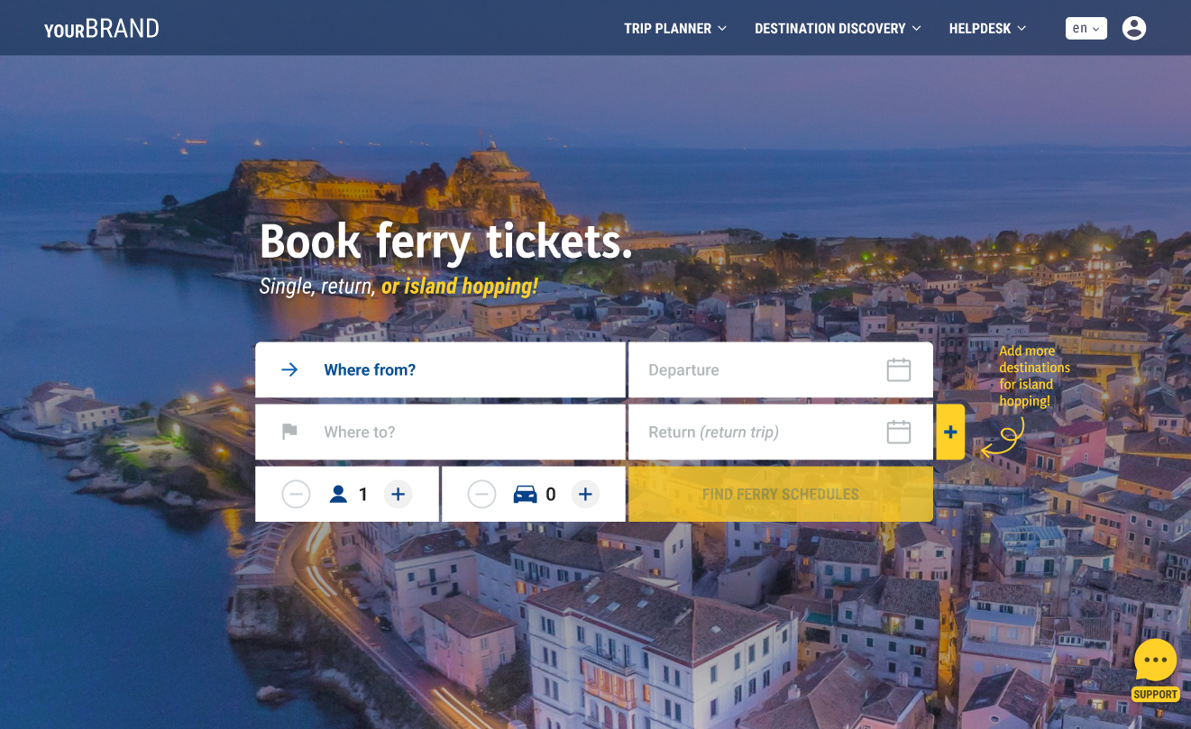
Λειτουργία των Τen06 BBlocks σε μία μηχανή κρατήσεων
What every Travel Agent needs to consider
Custom Development
Στρατηγική, Σχεδιασμός
CMS (Διαχείριση)
Front End
Back End
Ten06 BBlocks

Slide 12
Ten06 Ferry BBlock -
Back-end for Online Travel Agencies & Marketplaces
Υλοποιεί διεπαφές με πολλαπλές πηγές τουριστικών δεδομένων και τις ομογενοποιεί
Περιλαμβάνει όλη τη λογική διαχείρισης που χρειάζεται ο χρήστης (registry, logging, accounting)
Ενοποιεί όλη την πληροφορία κάτω από το Ten06 API, που είναι το σημείο διεπαφής με την εφαρμογή που βλέπει ο χρήστης
Ten06 API
Accounting Data
Back-End
DB
Source-1 API
Source-n API
Notes:
(Having described what is needed for a Booking engine in General, we describe the NEED to MAKE THE NEW DEVELOPMENT).
So there are various reasons why the previous implementation needs to change.

Slide 13
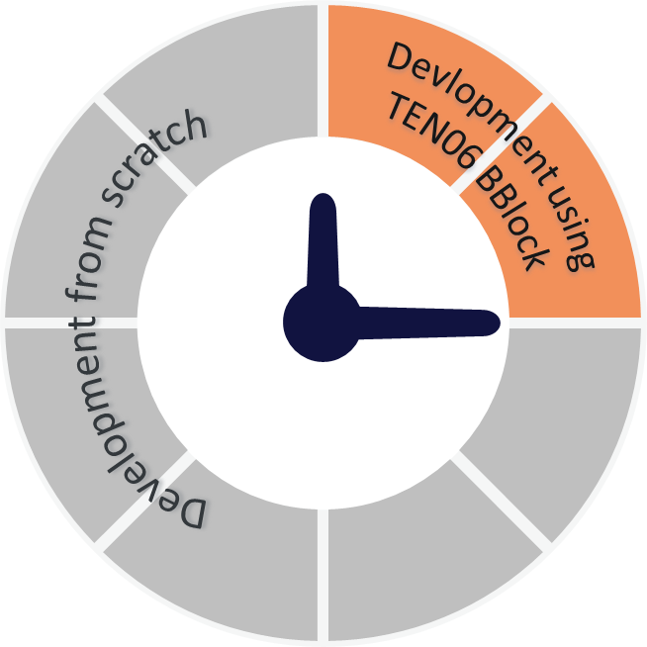




Πλεονεκτήματα Ten06 BBlock
Συντομότερος χρόνος ανάπτυξης
Συγκεκριμένο και απλό σχήμα χρέωσης (άδεια χρήσης + συμβόλαιο συντήρησης)
Μικρότερο κόστος ανάπτυξης
Η Τen06 διασφαλίζει ότι το BBlock θα είναι πάντα ενημερωμένο με τις αλλαγές στις ροές εργασίας και με τις εκδόσεις των τεχνολογιών που χρησιμοποιούνται.
Συνεργασία με τις τεχνικές ομάδες που ήδη χρησιμοποιεί η επιχείρηση
Λύνει το πρόβλημα της έλλειψης προγραμματιστών

Slide 14

Προεπισκόπηση του νέου μας web site

Slide 15
Ευχαριστούμε για την προσοχή σας.
Γιώργος Παπασταματίου
Mobile: +30 694 5588855
Email: g.papastamatiou@ten06.gr
Τen06 Μονοπρόσωπη ΙΚΕ
www.ten06.gr
info@ten06.gr
Διεύθυνση: Λεύκης 29, Διόνυσος, Αττική
Ελ. Βενιζέλου 70, Ξάνθη

